Slide 1
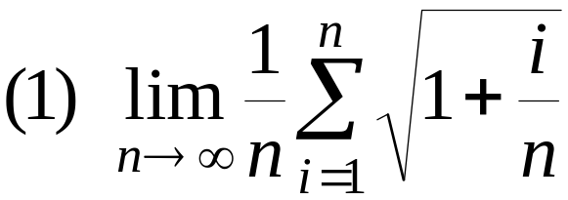
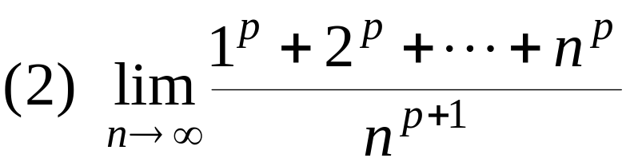
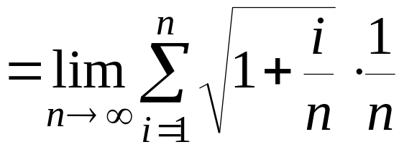
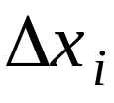

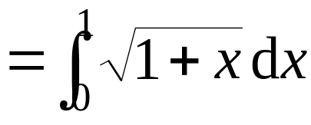





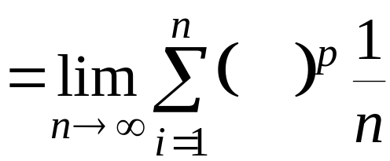

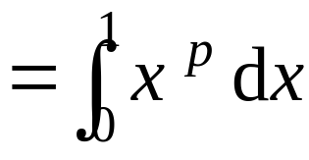
例2. 用定积分表示下列极限:
解:

Slide 2
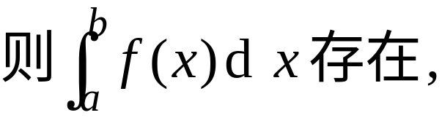


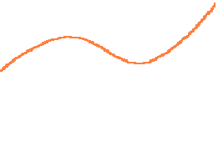
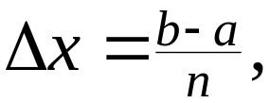


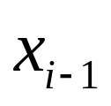




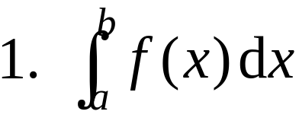

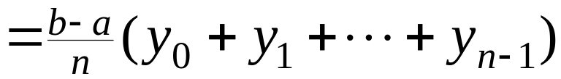
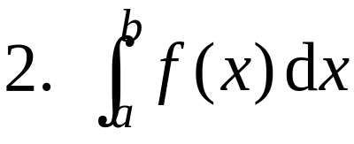

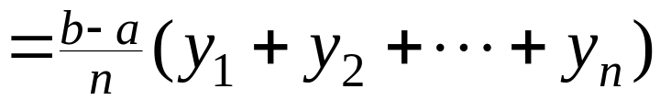
说明:
根据定积
分定义可得如下近似计算方法:
将 [a , b] 分成 n 等份:
(左矩形公式)
(右矩形公式)

Slide 3
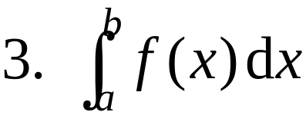
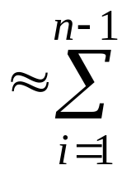
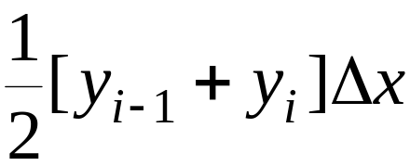
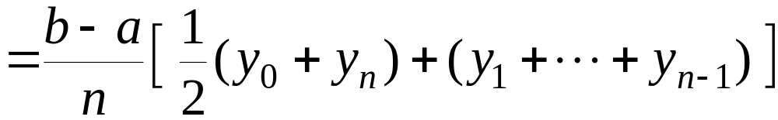
(梯形公式)
为了提高精度, 还可建立更好的求积公式, 例如辛普森
公式, 复化求积公式等,
并有现成的数学软件可供调用.
Notes:
(参考L. P552 第四节,一. )

Slide 4
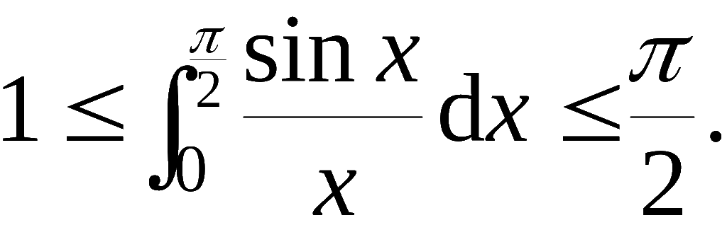
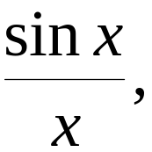
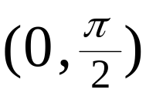

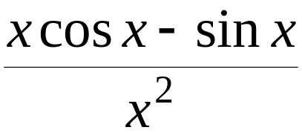
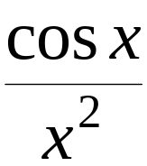




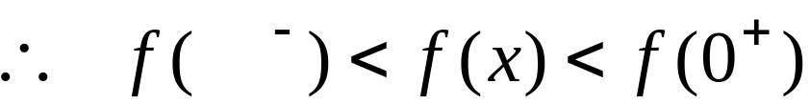



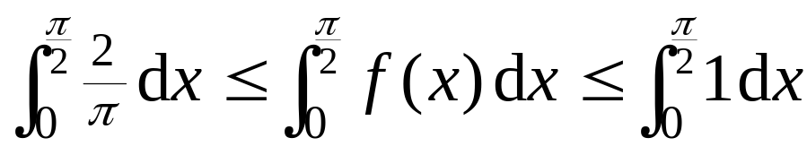
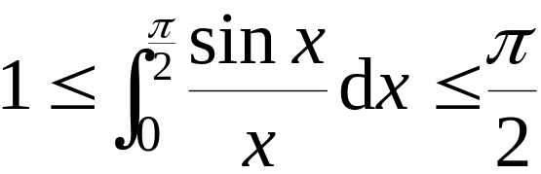
例3. 试证:
证: 设
则在
上 , 有
即
故
即

Slide 5
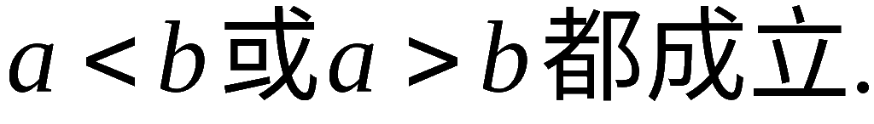

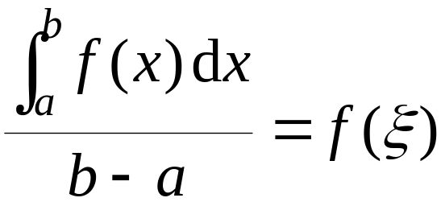


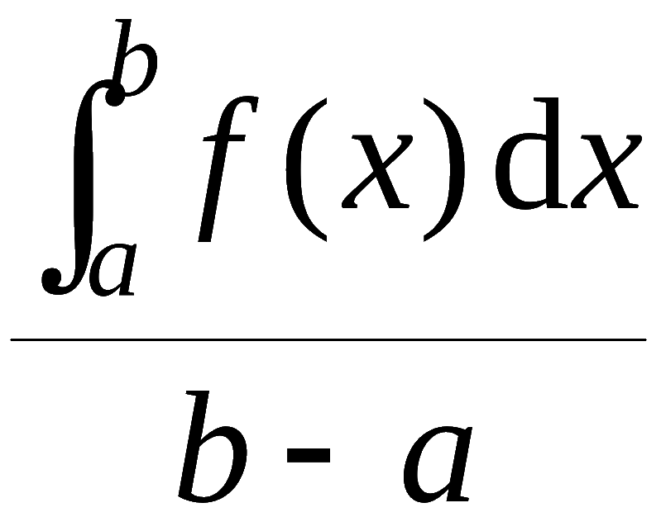
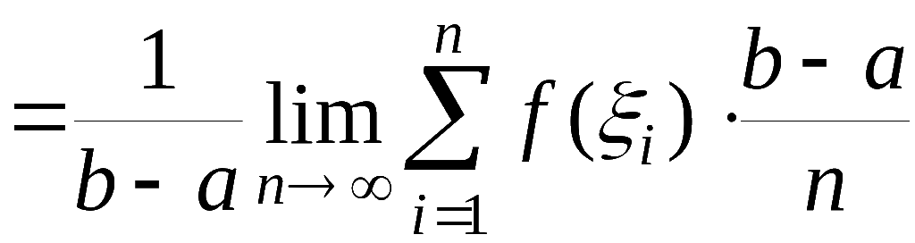
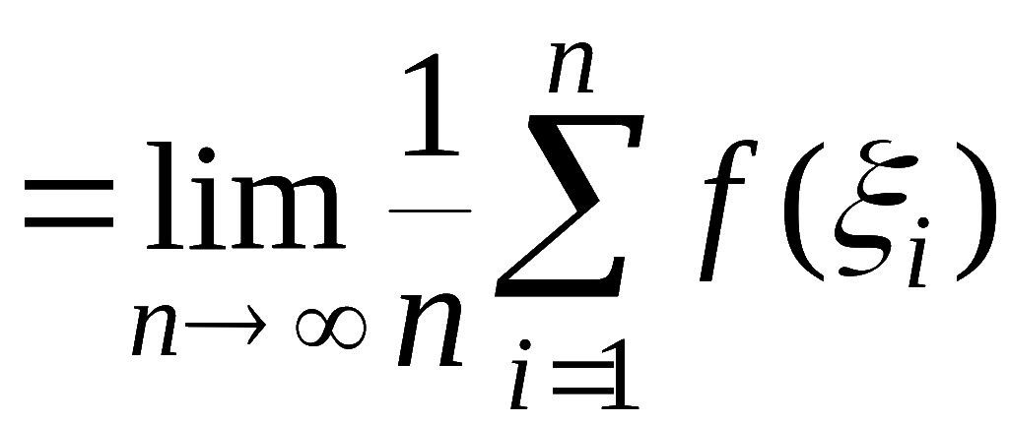
说明:
积分中值定理对
可把
因
故它是有限个数的平均值概念的推广.

Slide 6
内容小结
1. 定积分的定义
— 乘积和式的极限
矩形公式
近似计算
梯形公式
2. 定积分的性质
3. 积分中值定理
连续函数在区间上的平均值公式

Slide 7
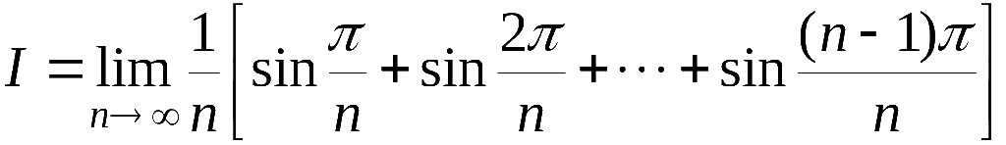
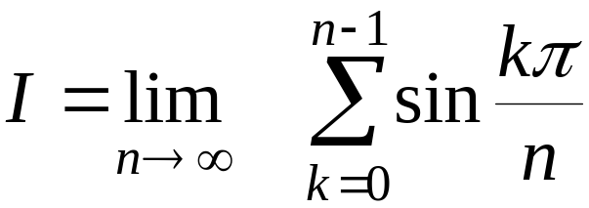


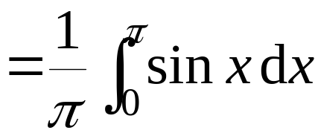

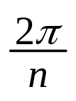
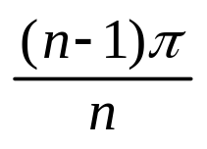

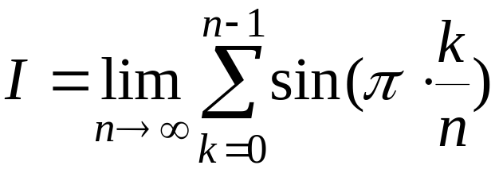

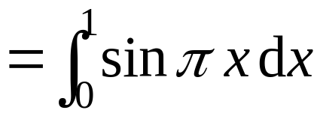


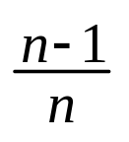
思考与练习
1. 用定积分表示下述极限 :
解:
或

Slide 8
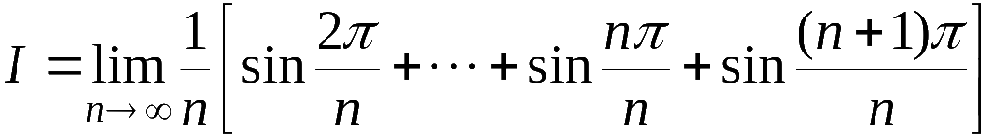
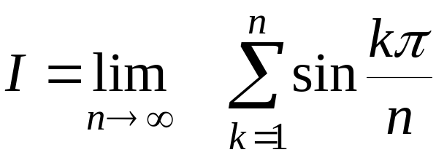
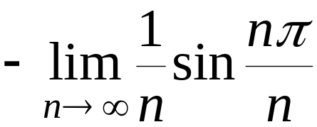
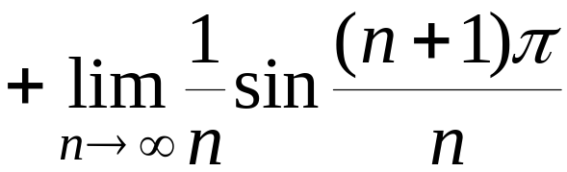
思考:
如何用定积分表示下述极限
提示:
极限为 0 !

Slide 9
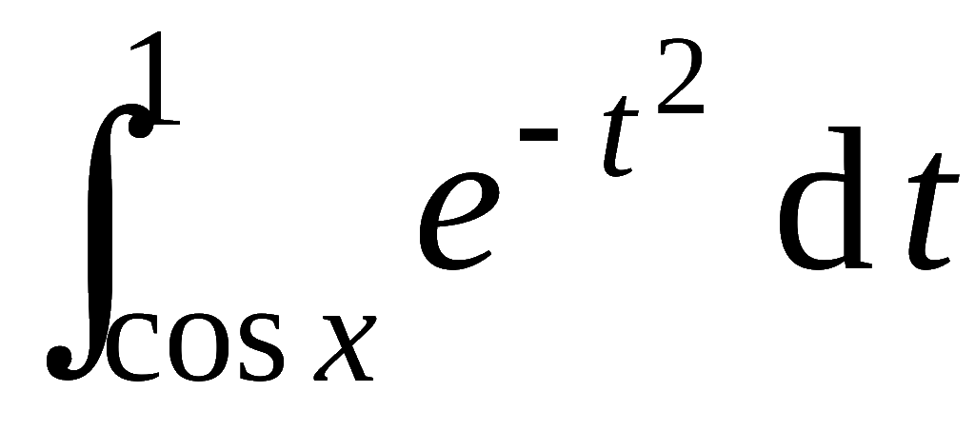
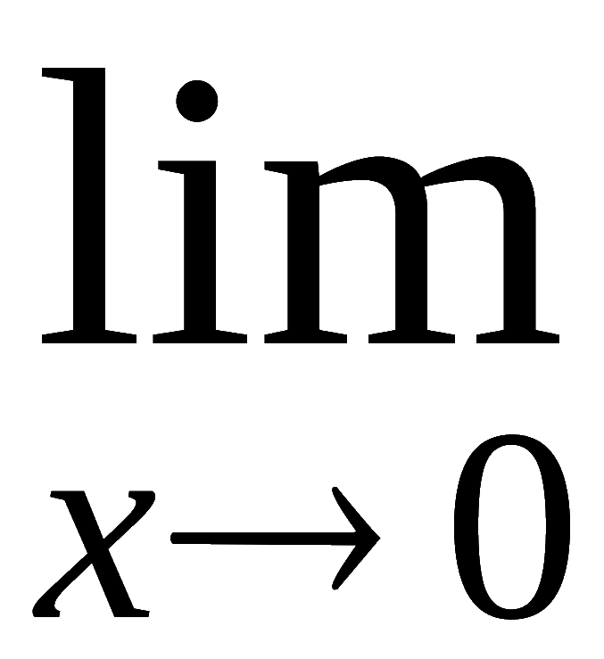


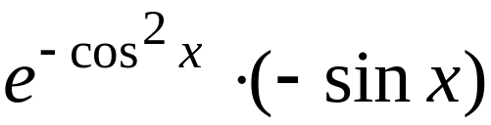
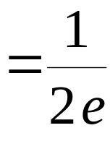
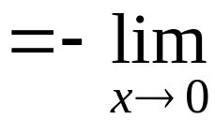

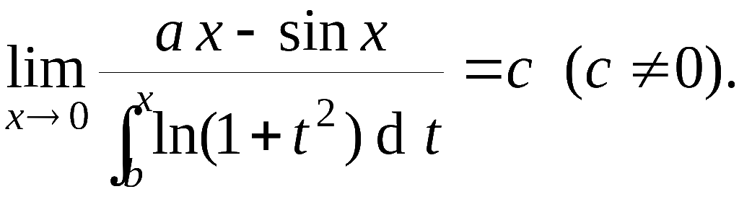









例1. 求
解:
原式
例2.
确定常数 a , b , c 的值, 使
解:
原式 =
又由
c ≠0 , 故
～
, 得
Notes:
运行时, 点击按钮“说明”, 可显示变限积分求导公式.

Slide 10

















例3.
证明
只要证
在
内为单调递增函数 .
证:

Slide 11














例4. 计算
解:
例5. 计算正弦曲线
的面积 .
解:

Slide 12




内容小结
1. 微积分基本公式
则有
积分中值定理
微分中值定理
牛顿 – 莱布尼兹公式
2. 变限积分求导公式
Notes:
运行时, 点击按钮 “公式” 可显示变限积分求导公式.

Slide 13

















备用题
1.
设
求
解：
定积分为常数 ,
故应用积分法定此常数 .
设
, 则

Slide 14










2.
求
的递推公式(n为正整数) .
解：
由于
因此
所以
其中

Slide 15














例1. 计算
解: 令
则
且
∴ 原式 =

Slide 16












例2. 计算
解: 令
则
且
∴ 原式 =

Slide 17















例3.
偶倍奇零
(1) 若
(2) 若
证:

Slide 18










例4. 计算
解:
原式 =

Slide 19

















例5. 证明
n 为偶数
n 为奇数
证: 令
则
令
则

Slide 20
























由此得递推公式
于是
而
故所证结论成立 .

Slide 21







内容小结
换元积分法
换元必换限
配元不换限
边积边代限
基本积分法
分部积分法
思考与练习
1.
提示: 令
则

Slide 22















2. 设
解法1
解法2
对已知等式两边求导,
得

Slide 23











3. 设
求
解:
(分部积分)

Slide 24










例1. 计算反常积分
解:
思考:
分析:
原积分发散 !
注意: 对反常积分, 只有在收敛的条件下才能使用
“偶倍奇零” 的性质,
否则会出现错误 .

Slide 25












例2. 证明第一类 p 积分
当 p >1 时收敛 ; p≤1
时发散 .
证:当 p =1 时有
当 p ≠ 1 时有
因此, 当 p >1 时, 反常积分收敛 , 其值为
当 p≤1 时, 反常积分发散 .

Slide 26






例3. 计算反常积分
解:

Slide 27












例4. 计算反常积分
解: 显然瑕点为 a , 所以
原式
例5. 讨论反常积分
的收敛性 .
下述解法是否正确:
解:
, ∴积分收敛
所以反常积分
发散 .

Slide 28









例6. 证明反常积分
当 q < 1 时收敛 ; q≥1
时发散 .
证: 当 q = 1 时,
当 q≠1 时
所以当 q < 1 时, 该广义积分收敛 , 其值为
当 q ≥ 1 时, 该广义积分发散 .

Slide 29



















例7.
求
解：
的无穷间断点,
故 I 为反常
积分.

Slide 30









内容小结
积分区间无限
1. 反常积分
常义积分的极限
被积函数无界
2. 两个重要的反常积分

